Slide 1
AWS LAMBDA
-Project 3. Rekognition Detect Label 객체 인식 결과 출력
학번 : 2021254016
이름 : 김상순

Slide 2
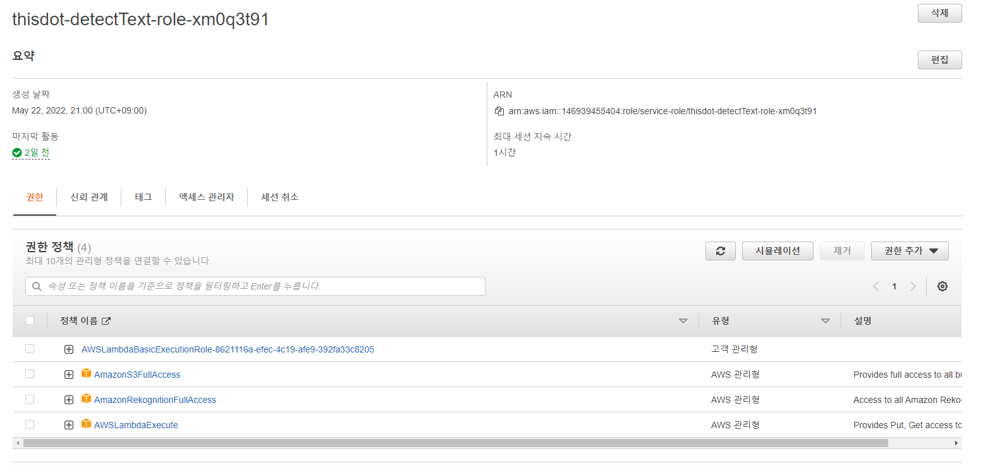
권한

Slide 3
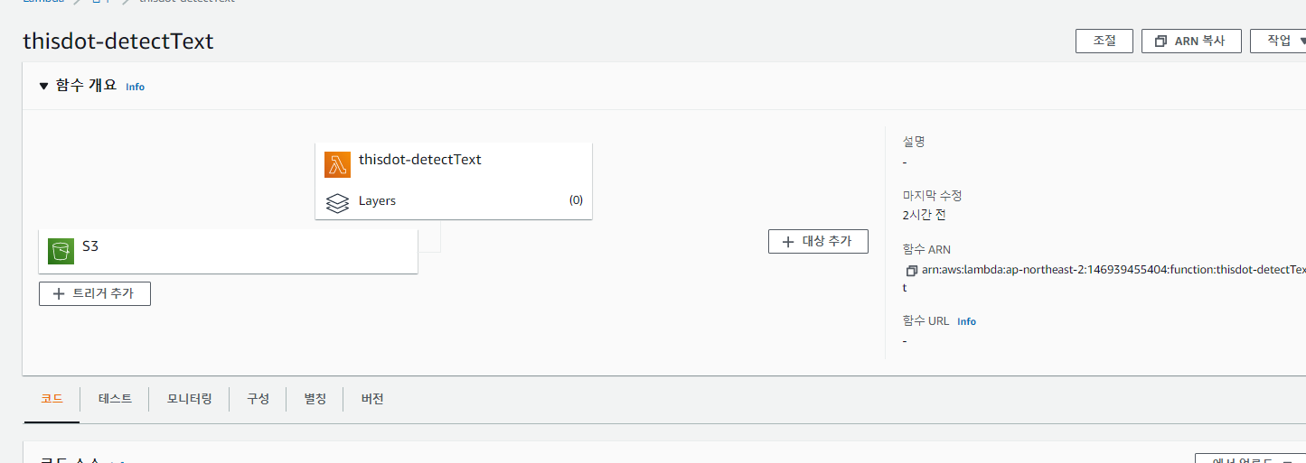
Trigger

Slide 4
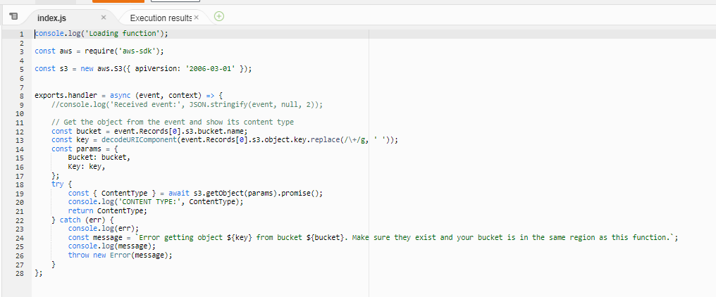
소스1

Slide 5
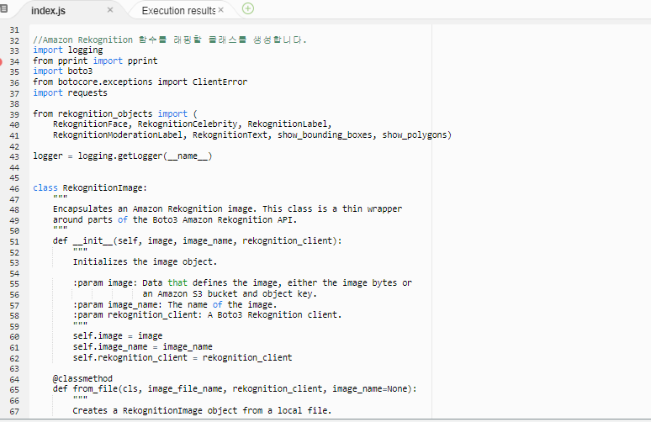
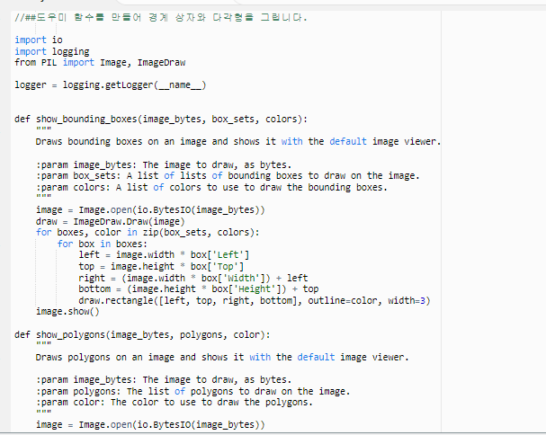
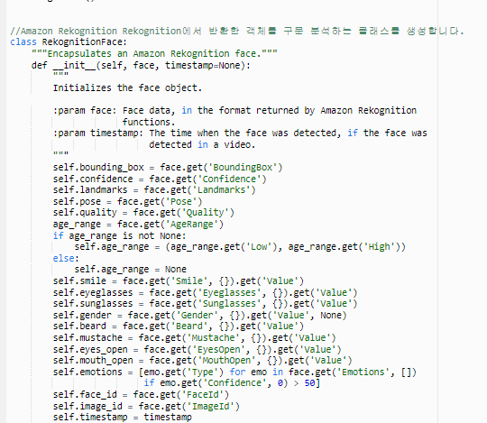
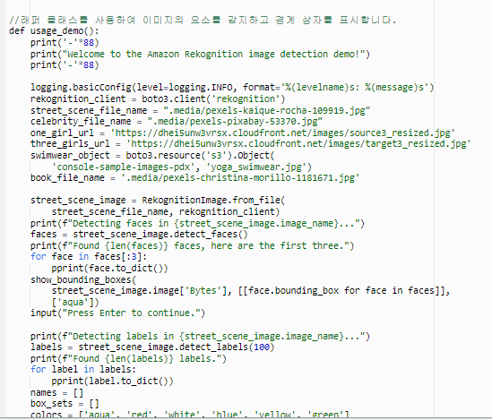
소스2

Slide 6
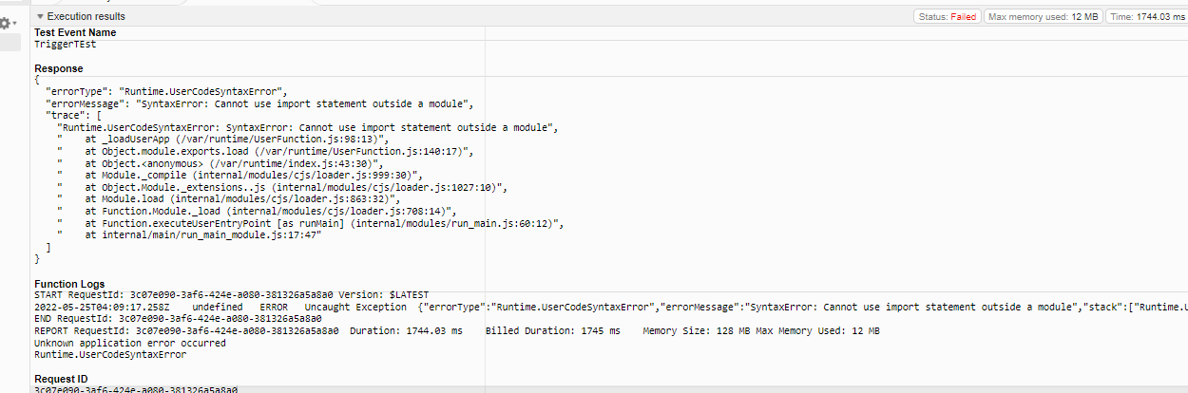
실행 화면

Slide 7
감사합니다.

